Slide 1
报告标题【微软雅黑（标题），加粗，44pt】
二级标题【微软雅黑（标题），加粗，28pt】
汇报人： 汇报时间：（微软雅黑Light，18pt，加粗）

Slide 2
01
02
03
04
05

Slide 3
一级主标题：微软雅黑（标题），28号，加粗
（二级副标题）：微软雅黑，20号字体，加粗，字体阴影
一级主标题用一级文字：幻灯片主标题（微软雅黑、28号、加粗）
二级副标题用二级文字：幻灯片副标题（微软雅黑、20号、加粗、字体阴影）
三级文字：观点性正文（微软雅黑、18号、加粗）
四级文字：一般正文、图表主标题（楷体、16号，突出部分可加粗，行间距1.2-1.5倍）
五级文字：图表副标题、图表数据（楷体、14号，数据微软雅黑、14-16号，突出部分可加粗）
六级文字：图注、底注（楷体、10-12号）
标准色卡
238，120，0
标准色卡
255，173，92
Tip 1：此标准可根据实际情况灵活使用：
在部分情况下，某一级文字的字号可以与上一级相同，以满足整体版式效果；但不建议下级文字的字号大于上一级文字。
Tip 2：注意各级文本框的对齐：
运用“对齐”功能可满足大部分情况，可运用方框、色块进行视线引导
标准色卡
255，228，201
标准色卡
191，191，191
幻灯片正文内容必须设置页码，并清晰显示（不得遮挡）：如右下角所示
标准色卡
217，217，217

Slide 4
一级文字：幻灯片主标题，这是一张参考范例
二级文字：这是幻灯片副标题，例如XX业务高增长
三级文字，这是观点性正文1
三级文字，这是观点性正文2
这是四级文字，这是一般正文；
这是一般正文2，突出部分可加粗，可标橙；
这是一般正文3，突出部分可加粗，可标橙；
这是一般正文4……
四级文字；
一般正文2；
一般正文3；
一般正文4。
四级文字；
一般正文2；
一般正文3；
一般正文4。
四级文字；
一般正文2；
一般正文3；
一般正文4。
三级文字，这是观点性正文3
这是图表主标题
照片，图表需讲究质量和美感，将重点观点明确写清楚。
每页内容的罗列，建议遵循从左至右，或上至下的顺序，避免布局过于复杂，逻辑不清晰
指标名称 | 上半年 | 年同比
新单价值（亿） | XX | xx
大个险保费（亿） | XX | xx
个险标保（亿） | xx | xx
这些是五级文字 | xx | xx
注：这是六级文字，数据来源XXX。
注：这是六级文字，数据来源XXX。

Slide 5
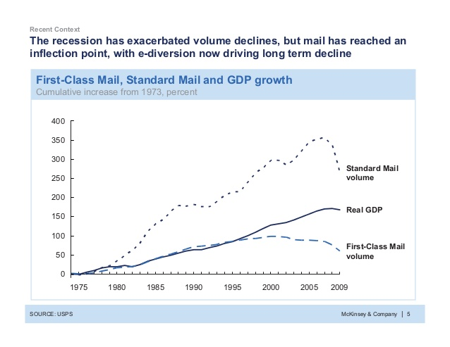
专业图表的五要素
① 图表主标题：这张图表所表达的观点概述；
①
②
② 图表副标题：这张图表所展现的内容概述；
③
③ 图表主体：这张图表的主要内容，图表类型运用合理，配色重点突出、易于区分；
④ 图表元素：包括坐标轴、图例、数据标签等，用于注明数据刻度、数据单位、数据含义等；
④
⑤ 图表备注：包括数据来源和附注，用于展示数据出处和无法在图表上说明的部分。
⑤
专业图表的五要素

Slide 6
Thank you 感谢观看！

